Slide 1
השוואה
רותי נחמני

Slide 2
השוואה
השוואה בין _______ לבין _________.
נכתוב משפט השוואה.

Slide 3
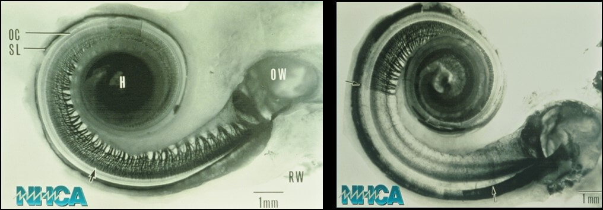
רעש חזק גורם נזק לשמיעה
תרשים 1: תצלומים של קונכיית האוזן
בקונכיית אוזן בריאה יש הרבה שערות. לעומת זאת בקונכיית אוזן פגועה יש _______ שערות.
קונכיית אוזן בריאה
קונכיית אוזן פגועה
שערות
אין שערות

Slide 4
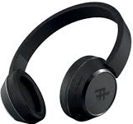
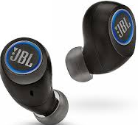
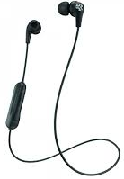
השוואה בין אוזניות קשת לבין אוזניות פנימיות
אוזניות קשת __________, לעומת זאת אוזניות פנימיות _______.
מסקנה –
....................
אוזניות קשת __________, לעומת זאת אוזניות פנימיות _______.
מסקנה –
....................
אוזניות קשת __________, לעומת זאת אוזניות פנימיות _______.
מסקנה -

Slide 5
פסקת השוואה
משפט השוואה הוא קצר, לעומת זאת פסקת השוואה ארוכה.
משפט השוואה בודק דבר אחד, לעומת זאת פסקת השוואה בודקת כמה דברים.
מה בודקים?
תבחינים שונים
מה דומה ומה שונה
מה המסקנה

Slide 6
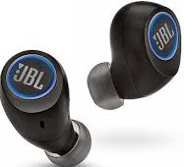
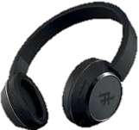
השוואה בין אוזניות קשת לבין אוזניות פנימיות

Slide 7
מה אפשר לבדוק?
תבחינים/קריטריונים | אוזניות קשת | אוזניות פנימיות | דומה או שונה
 | מחוץ לאוזן | בתוך האוזן
 | גדולות | קטנות
 | יש יקר ויש זול | יש יקר ויש זול

Slide 8
נכתוב פסקה השוואה על אוזניות

Slide 10
נכתוב משפטי השוואה לפי התרשים

Slide 11
נכתוב פסקת השוואה - סוכר

Slide 12
מסי נגד רונלדו
קישור

Slide 13
האם השוקולד מזיק לבריאות
משימה – ״האם השוקולד מזיק לבריאות?״ –
משימה, תשובות, הצעה ליחידת הוראה.
כתיבת משפט השוואה על גרפים בשאלה 7 (2 חלקים)

